Slide 1

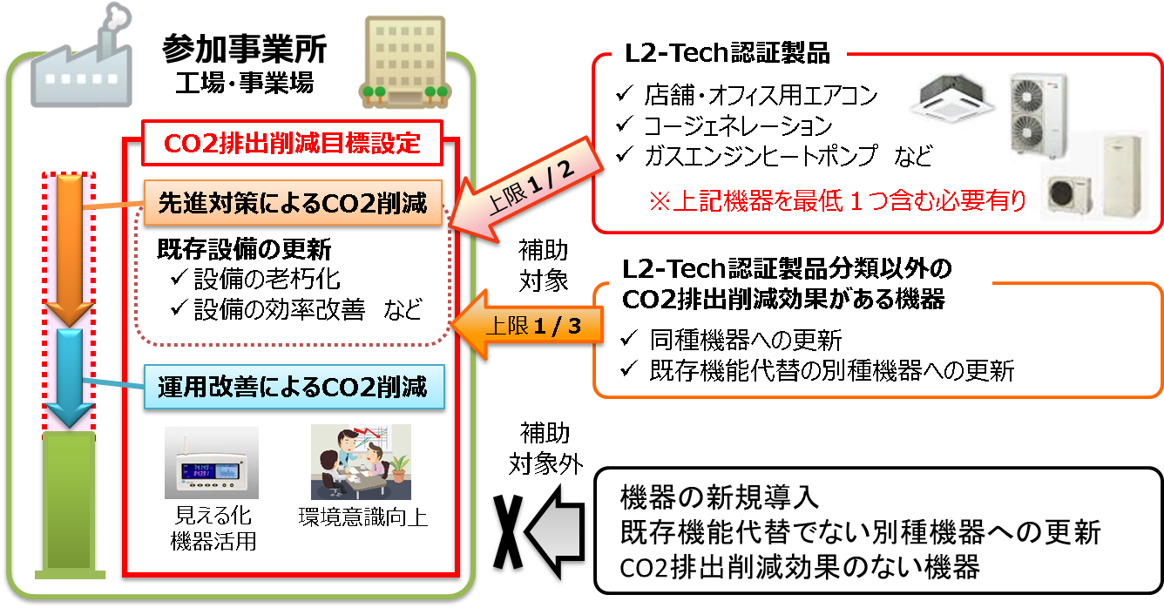
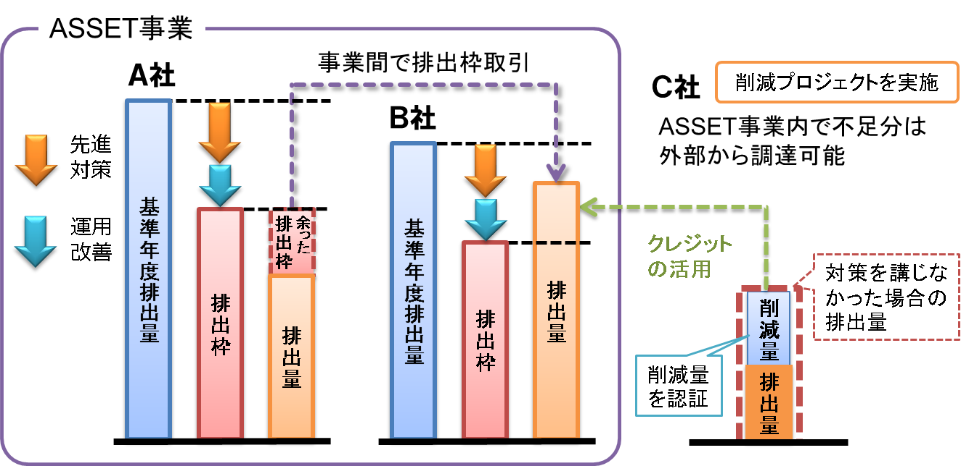
先進対策の効率的実施によるCO2排出量大幅削減事業
2019年度予算（案）
3,700百万円（3,700百万円）
地球環境局地球温暖化対策課
市場メカニズム室
排出量の増加が顕著である業務部門と最大排出部門となっている産業部門における排出量の大幅削減を実現するには、
先進的な設備導入支援及び費用効率性向上を促す仕組みや、更なる排出量削減に取り組む事業者の裾野拡大が必要。なお、低炭素社会実行計画では、設備の新設・更新時に“利用可能な最高水準の技術” を最大限導入することを前提に、2020年のCO2削減目標を設定することが掲げられている。
また、国内排出量取引制度の検討にあたっての実証として、参加者間で取引（売買）できる排出枠を付与して取引を可能とすることで、事業全体で着実なCO2排出量削減を実現するとともに、排出量取引に対する事業者の意識醸成、制度面での課題の整理、知見の蓄積を図る。
背景・目的
事業概要
事業スキーム
実施期間：平成24年度 ～ 32年度（2020年度）
○L2-Tech認証製品の導入、運用改善※等によりCO2削減目標を掲げ達成した事業者に対して設備導入費用の一部を補助
（L2-Tech認証製品は1/2、それ以外の機器等は1/3）
○削減約束量を上回る削減を達した場合、他の制度参加者へ売却できる排出枠を付与
定額
1/2以内補助
国
非営利法人
民間団体等
補助金
補助金
期待される効果
※●L2-Tech認証製品の導入比率は製品価格ベースで50%以上
●運用改善等による削減目標は全体の削減目標の10%以上
○L2-Tech認証製品の効果検証
○先進対策と運用改善による大幅排出量削減
○排出量取引に対する事業者の意識の醸成
排出枠取引イメージ

Slide 2

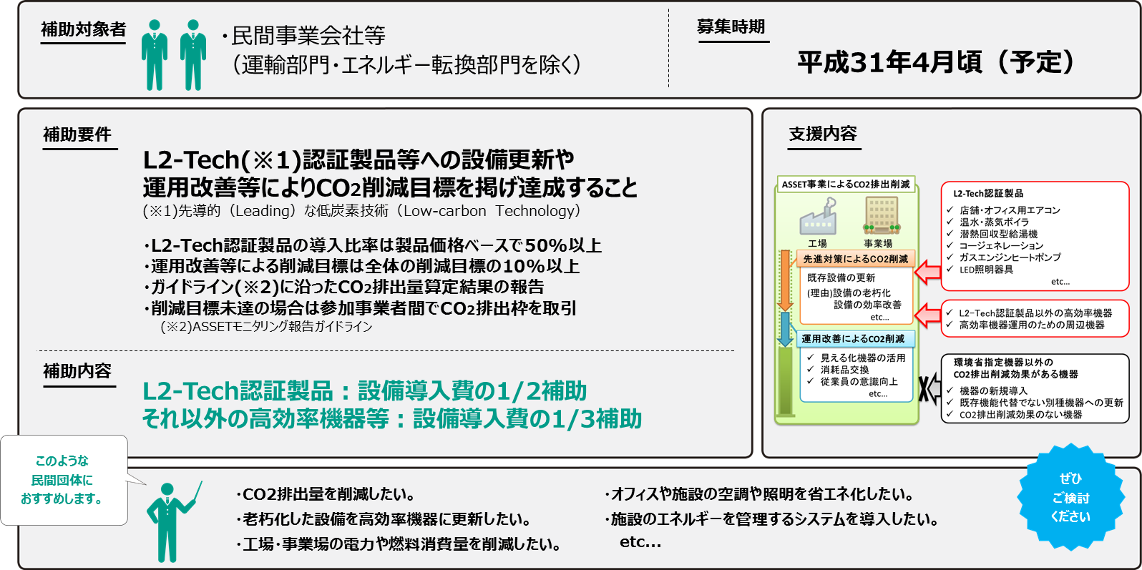
事業名
2019年度予算（案）
3,700百万円（3,700百万円）
省エネ設備導入
民間向け
先進対策の効率的実施によるCO2排出量大幅削減事業
工場・事業場等における先導的な低炭素機器等の設備更新を支援
環境省地球環境局地球温暖化対策課市場メカニズム室 電話：03-5521-8354 FAX：03-3580-1382

Slide 3
補助要件（※2018年度の内容を参考として掲載）
国内の事業場等において低炭素機器導入事業のうち、以下の要件すべてを満たす事業
基準年度排出量をASSETモニタリング報告ガイドラインに定める算定方法により算定できること。
補助事業実施後の事業場等のCO2排出量が、基準年度排出量に対して削減される設備更新事業であること。
L2-Tech認証製品を少なくとも１つ以上導入すること。
L2-Tech認証製品導入比率が50％以上（材料費ベース）であること。
運用改善等による排出削減目標量が排出削減目標量全体に対して10％以上であること。
平成２９年度に二酸化炭素排出抑制対策事業費等補助金（先進対策の効率的実施による二酸化炭素排出量大幅削減設備補助事業）により機器等を導入した事業場等でないこと。
L2-Tech認証製品を導入したことによるCO2削減効果及びランニングコスト削減効果が定量的に把握可能であること。

Slide 4


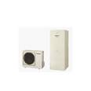
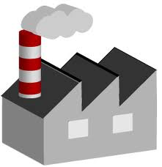
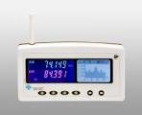

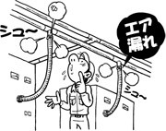

ASSET事業の特徴
①L2-Tech認証製品の導入、②その他低炭素機器の導入、
③運用改善等という３つの取組を適切に組み合わせて目標を設定
先進対策
既存事業場/工場
大幅排出削減を実現！
1トンの削減に必要な事業費の小さい額から採用することで、費用効率的な削減対策を選出
L2-Tech認証製品(産業・業務(業種共通))の導入=
大幅なCO2削減効果が期待できる！
ガスヒートポンプ
パッケージエアコン
ターボ冷凍機
吸着式冷凍機
高温水ヒートポンプ
ヒートポンプ給湯器Etc….
導入
先進対策
ＣＯ２排出量
※2016年度夏版・2016年度冬版（今後認証予定）が対象
導入
上記のL2-Tech認証製品以外のCO2削減に繋がる
機器の導入= L2-Tech認証製品と組み合わせることによって更なるCO2削減効果が期待できる！
運用改善
運用改善
例1
見える化機器などの活用
Before
After
例2
例3
成果報酬
削減約束量を上回る削減を達成した場合、他の制度参加者へ売却できる排出枠を付与
削減ポテンシャルの見直し、排出権削減に対する従業員やテナントの意識向上
補助金を活用しない
自主的な省CO2対策

Slide 5


事業実施の考え方
ASSET事業によるCO2排出削減
L2-Tech認証製品
店舗・オフィス用エアコン
温水・蒸気ボイラ
潜熱回収型給湯機
コージェネレーション
ガスエンジンヒートポンプ
LED照明器具
など
工場
事業場
補助
対象
先進対策によるCO2削減
既存設備の更新
※上記機器を最低１つ含む必要有り
（理由）設備の老朽化
設備の効率改善
etc…
補助
対象
L2-Tech認証製品以外の
CO2排出削減効果がある機器
同種機器への更新
既存機能代替の別種機器への更新
運用改善によるCO2削減
見える化機器の活用
消耗品交換
従業員の意識向上
etc…
環境省指定機器以外の
CO2排出削減効果がある機器
補助
対象外
機器の新規導入
既存機能代替でない別種機器への更新
CO2排出削減効果のない機器
先進対策と運用改善により
既存事業場における削減ポテンシャルを十分に活用し、ＣＯ２排出量大幅削減を実現する。

Slide 6

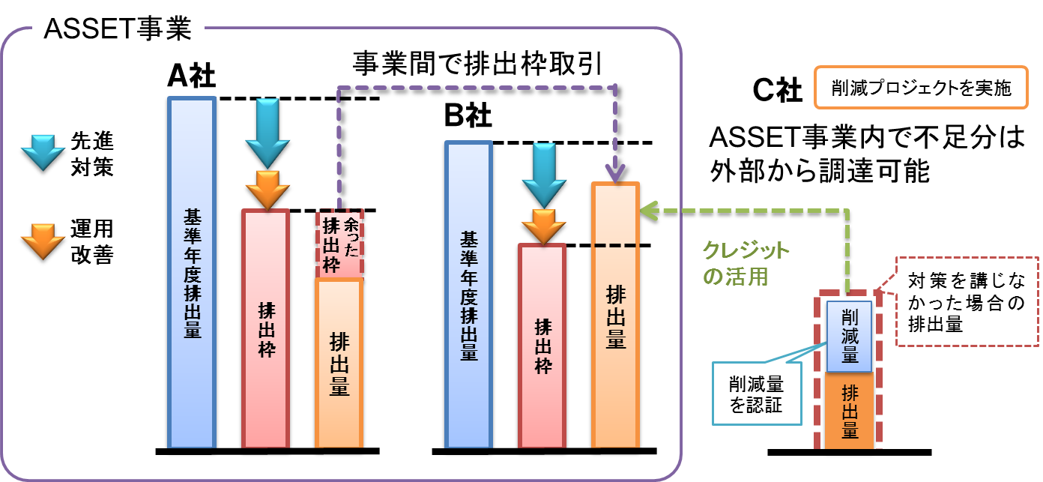
ASSET事業 １～３期における実績
先進対策
運用改善
既存事業場/工場
環境省指定先進的高効率機器
例1
例2
例3
店舗・オフィス用エアコン
温水・蒸気ボイラ
潜熱回収型給湯機
コージェネレーション
ガスエンジンヒートポンプ
LED照明器具
など全27種（H28年度の場合）
見える化機器活用
省エネ対策
環境意識向上
導入
成果報酬
約束量以上の削減を達成した場合、他の制度参加者へ売却できる排出枠を付与
その他の高効率機器
高効率機器運用のための周辺機器
大幅排出削減を実現！
1トンの削減に必要な補助金の
小さい額から採用することで、
費用効率的な削減対策を選出
ＡＳＳＥＴ事業の過年度実績
 | １期 （H24） | ２期 （H25） | ３期 （H26）
基準年度排出量[t-CO2/y] | 24,274 | 149,015 | 461,294
削減目標量[t-CO2/y] | 4,628 | 19,287 | 46,110
削減実績量[t-CO2/y] | 5,678 | 12,865 | 37,646
費用効率性[円/t-CO2] | 9,516 | 19,284 | 4,384
排出削減率[ % ] | 23.4 | 8.6 | 8.2
参加事業者数 | 9 | 50 | 113
自己達成件数/排出枠取引による達成件数 | 5/4 | 28/22 | 57/ 56
未達成件数 | 0 | 0 | 0
※目標削減量に達しなかった事業者は排出枠取引により排出枠を拡大することで目標を達成

